Slide 1


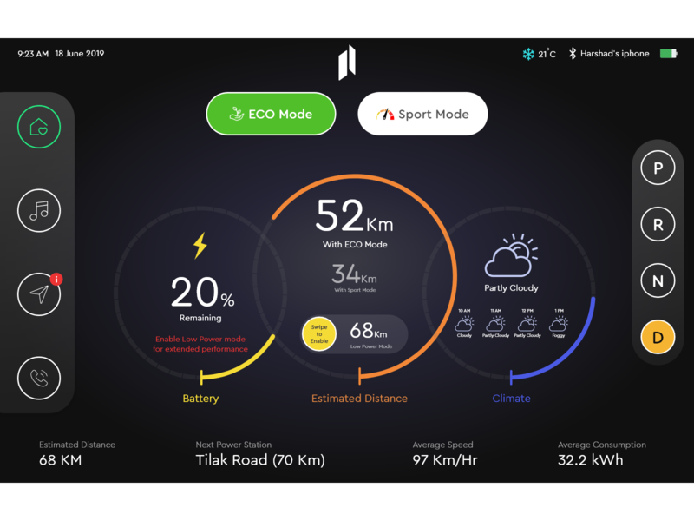



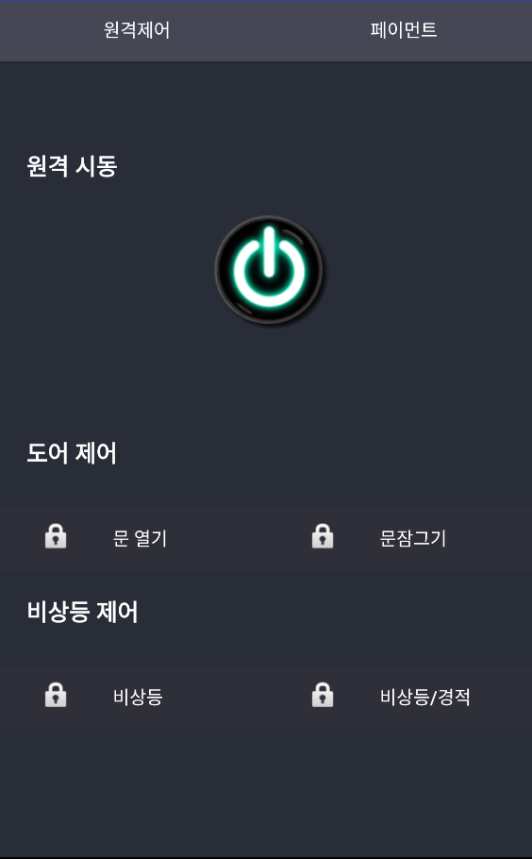

















빅데이터 기반 커넥티드카 관제 및 반응형 광고 서비스
feat. 디지털사이니지를 활용한 반응형 광고 서비스 및 CAR PAYMENT 시스템 구축
2조(OSTB) - 유한솔, 김나윤, 김완규, 박나영, 문한나
서비스 소개
목표 : 빅데이터 분석을 통해 오프라인 거점 광고에 보다 효율적인 광고집행 제안 기대 효과 : 분석을 통한 광고 서비스와 더불어 차량 내 CAR PAYMENT 시스템을 구현함으로써 미래형 커넥티드카 내 원격 제어 및 결제기능을 통해 광고서비스, 구매기능까지 한번에 이루어지는 플랫폼으로서의 역할 기대
원격제어 및 Payment 기능
차량 내 인포매틱스 시스템을 통한
푸시알림, 광고서비스, 차량정보 전송
빅데이터 분석을 통한
맞춤 광고 송출
Car payment
사용자 어플 – 회원가입, 관심사 수집, 원격제어
광고 수익 창출
사용자 관심사에 의한 광고 게시
광고시청 후
구매 활동
※ 본 서비스 구성도의 이미지는 실제 구현 화면입니다.
시스템 구성도
database
web server
dispatcherServelt
hive
LOG
Spring Framework
.jar
.txt
Model
Handler Mapping
View
R
DAO
Controller
TCP/IP Server
HTTP
SERVICE
JSP
Firebase
Socket Client
Socket Server
TOMCAT
JVM
os
TCP/IP
HTTP
HTTP
Client
advertisement
web page
Socket Client
Socket Client
TCP/IP
Socket Server
app
informatics
CAN
CAN
Latte panda
Latte panda

